Slide 1
ΣΔΥ60 – ΓΕ5
ΟΜΑΔΑ Ζ:
ΑραβανΗς ΙωΑννης 116703
ΚωνστΑνταρος ΠαναγιΩτης 115876
ΣκΙκος ΓεΩργιος 116752

Slide 2
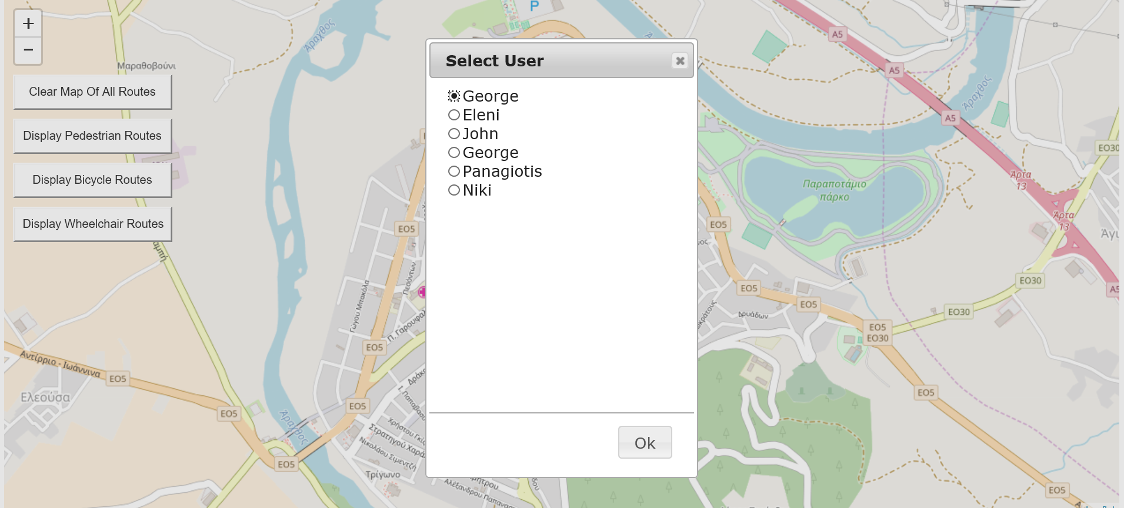
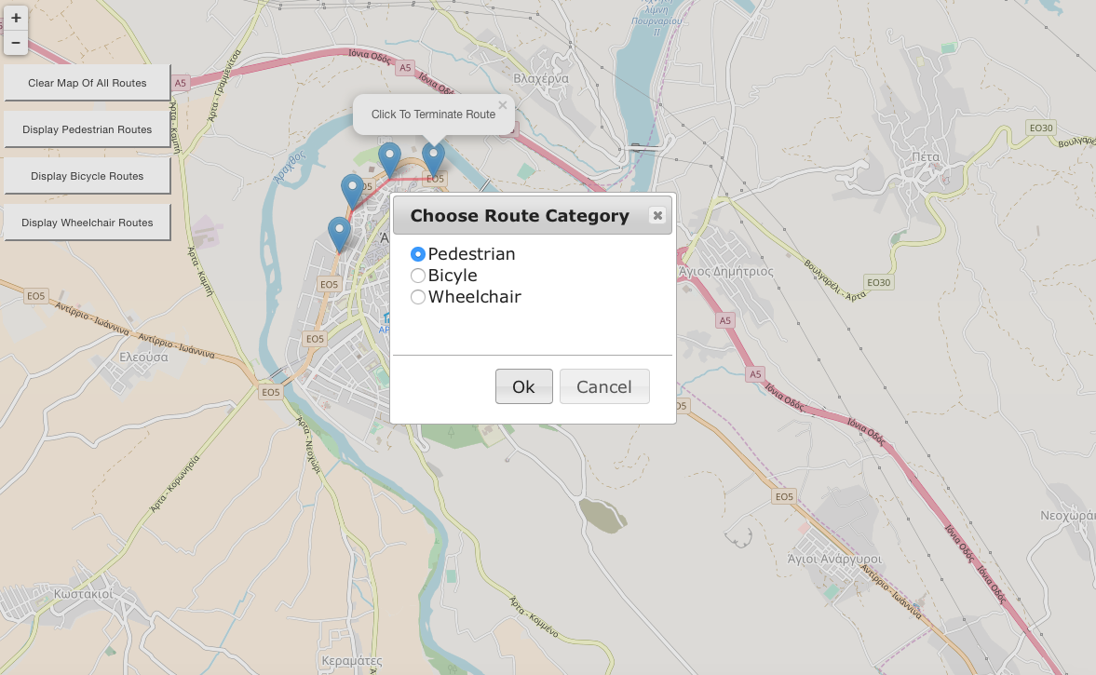
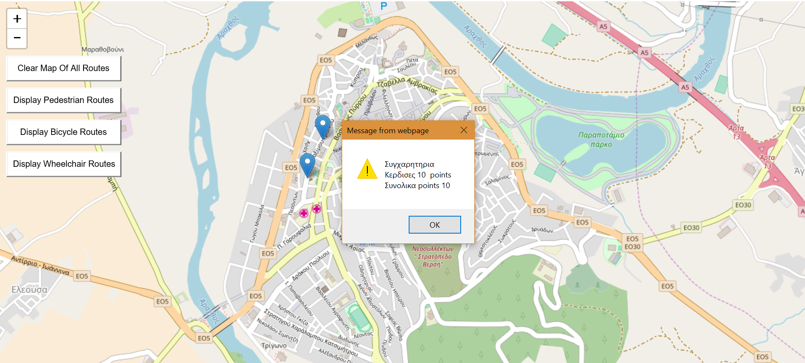
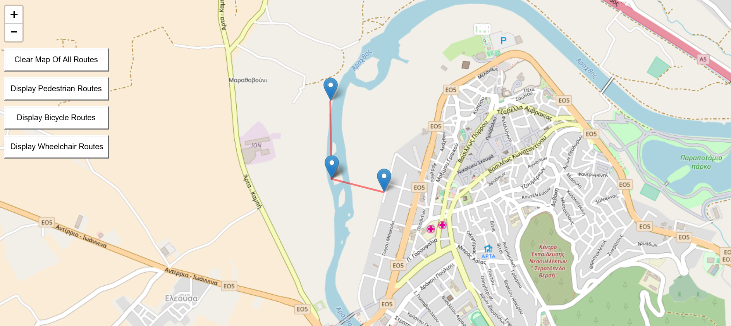
Desktop Application
Επιλογή Χρήστη
Σχεδιασμός Διαδρομής & Κατηγοριοποίηση
Επιβράβευση
Ανάκτηση Χαρτογράφησης Ανά Κατηγορία

Slide 3
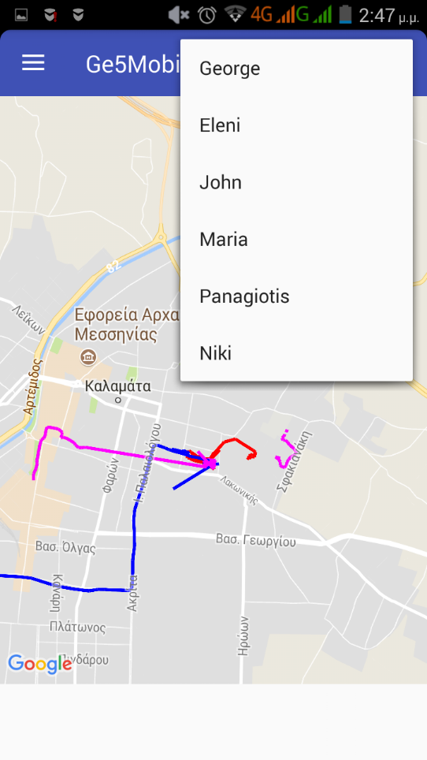
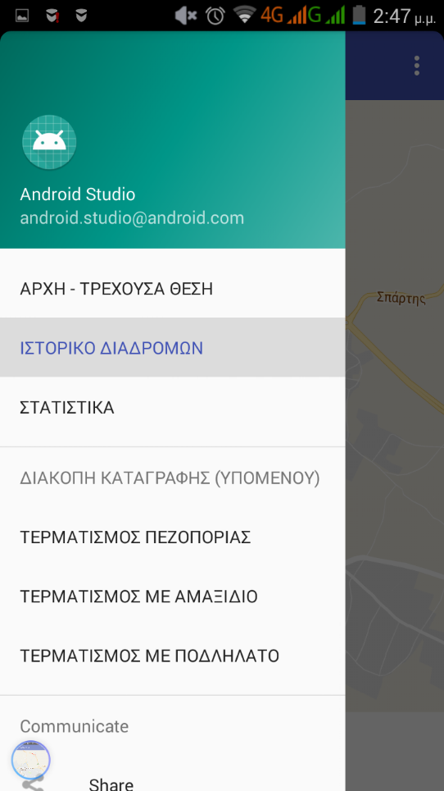
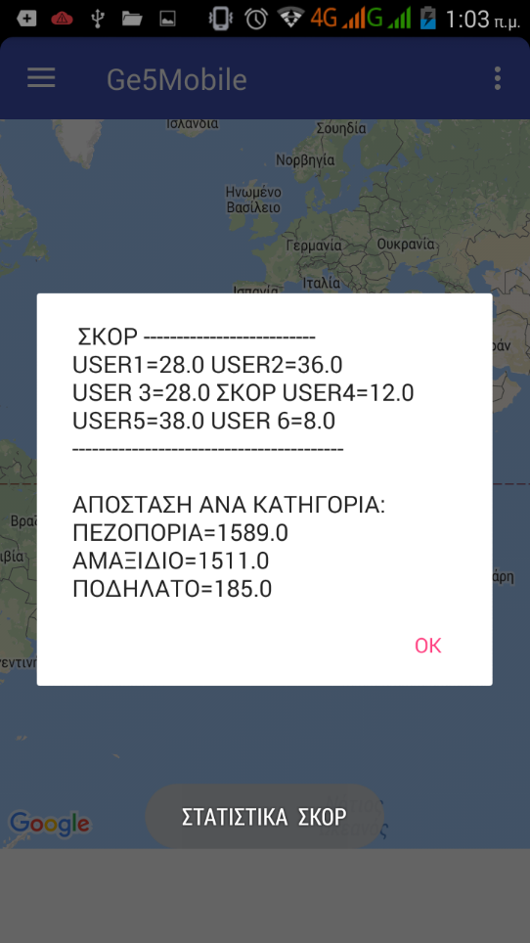
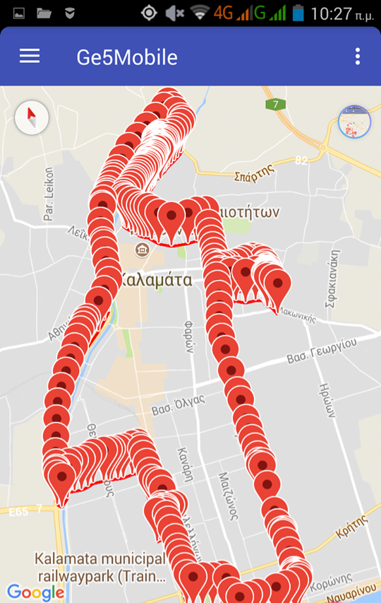
Mobile Application
Επιλογή Χρήστη
Κατηγοριοποίηση
Επιβράβευση
Σχεδιασμός

Slide 4
User Background
Users | Genre | Name | Age | VR Game Experience | Transport Means
user1 | Male | George | 40 | Yes | Pedestrian
user2 | Female | Eleni | 35 | Yes | Bicycle
user3 | Male | John | 30 | Yes | Wheelchair
user4 | Female | Maria | 25 | Yes | Wheelchair
user5 | Male | Panagiotis | 40 | No | Bicycle
user6 | Female | Niki | 28 | No | Pedestrian

Slide 5
User Experience
Εντυπώσεις μετά το πέρας της χρήσης της εφαρμογής

Slide 6
Motivation
Users | Total Distance Covered | Total Points Granted | Means of Travel | Path Uploaded
User1 | 756m | 700 | Pedestrian | Yes
User2 | 1,500m | 1500 | Bicycle | Yes
User3 | 200m | 200 | Wheelchair | Yes
User4 | 1,100m | 1100 | Wheelchair | Yes
User5 | 13,000m | 13000 | Bicycle | Yes
User6 | 4,500m | 4500 | Pedestrian | Yes

Slide 7


